Slide 1
Il Santuario di Ercole Vincitore
A Tivoli

Slide 2
Il Santuario di Ercole Vincitore è uno dei maggiori complessi sacri dell’ architettura romana in epoca repubblicana. Situato a Tivoli , venne edificato nel corso del II secolo a.C . Svetonio racconta che qui Augusto amministrò la giustizia in numerose occasioni sotto i portici del santuario

Slide 3
Si trattava di una struttura di dimensioni imponenti rimasta a lungo molto deteriorata e la cui opera di restauro è stata completata solo nel giugno 2011. Sorgeva su un tratto dell’ antica via Tiburtina e porzioni importanti del complesso vennero inglobate nella ex cartiera di Tivoli . Il santuario , a pianata rettangolare, misurava originariamente 3000 m² è composto di tre parti principali :
IL TEATRO
UNA GRANDE PIAZZA CON DEI PORTICI
IL TEMPIO VERO E PROPRIO

Slide 4
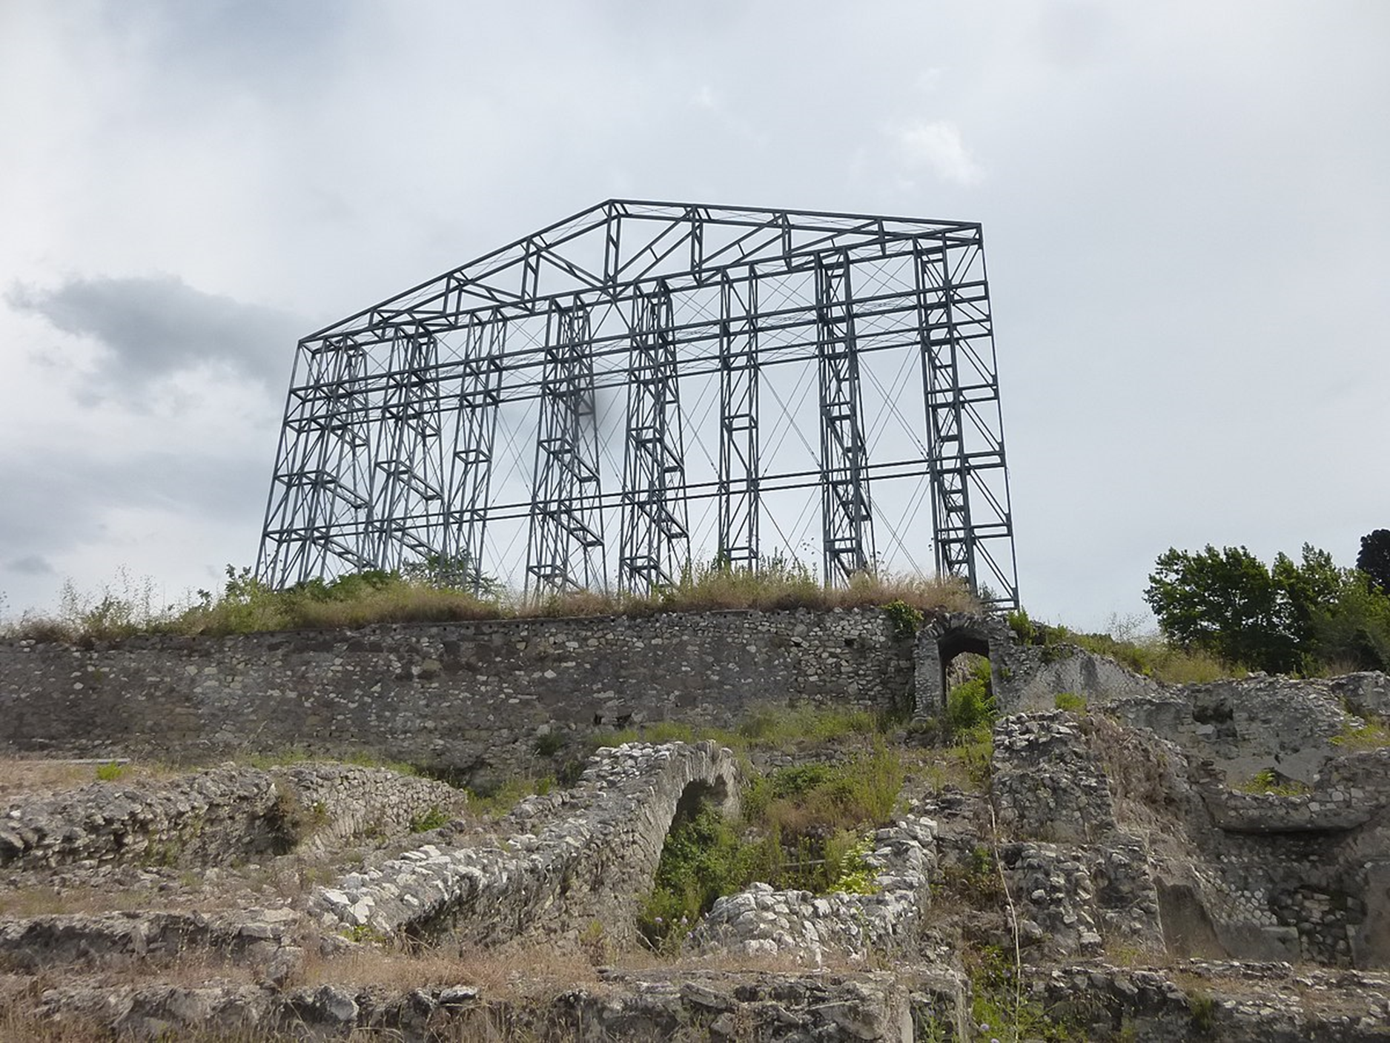

Slide 5
Il Santuario era strutturato su due livelli, quello inferiore, dove transitava l’antica via Tiburtina, era dedicato al commercio, mentre quello superiore, l’area sacra, era il luogo dedicato al culto di Ercole, dove si radunavano i fedeli venuti a venerare ed interrogare il dio. L’area sacra all’apparenza era molto semplice nella planimetria ed era circondata su tre lati da portici a due piani sovrapposti affollati da statue e sculture onorarie di personaggi romani e del Lazio e da iscrizioni di chi aveva fatto lavori a beneficio del santuario.

Slide 6
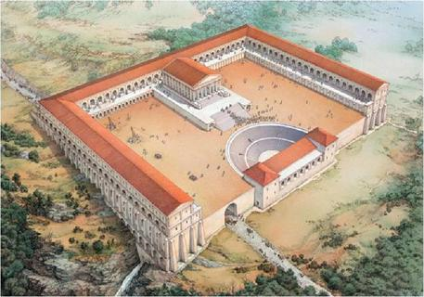
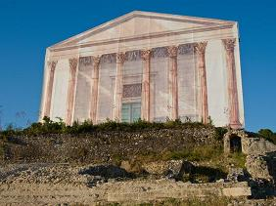
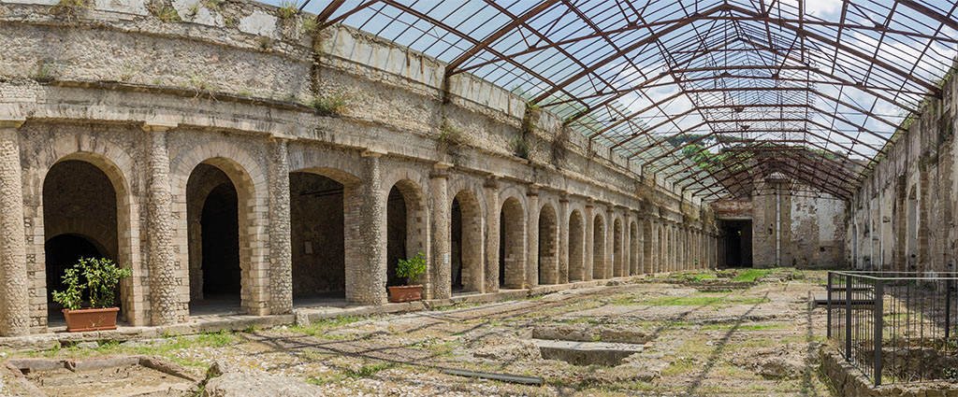

Slide 7
REALIZZATO DA
° Rebecca Mileti
° Rebecca Castelnuovo
° Benedetta Faieta
° Carmen Barone
° Rossella Florio
° Antonio Amato

